Slide 1
Внедрение
Оценки Регулирующего Воздействия
на территории
городского округа Нижняя Салда
2017

Slide 2
Цель ОРВ
Оценка регулирующего воздействия проектов муниципальных нормативных правовых актов проводится в целях выявления положений, вводящих избыточные обязанности, запреты и ограничения для субъектов предпринимательской и инвестиционной деятельности или способствующих их введению, а также положений, способствующих возникновению необоснованных расходов субъектов предпринимательской и инвестиционной деятельности и местных бюджетов.

Slide 3
Нормативно-правовая база ОРВ
Закон Свердловской области от 14 июля 2014 года №74-ОЗ «Об оценке регулирующего воздействия проектов нормативных правовых актов Свердловской области и проектов муниципальных нормативных правовых актов и экспертизе нормативных правовых актов Свердловской области и муниципальных нормативных правовых актов»;
Закон Свердловской области от 22 июля 2016 года №78-ОЗ (внесение изменений в 74-ОЗ);
Приказ Министерства экономики Свердловской области от 2 декабря 2015 года №85;
Постановление администрации городского округа Нижняя Салда от 16.12.2016 №1121 «Об утверждении порядка проведения оценки регулирующего воздействия проектов муниципальных нормативных правовых актов затрагивающих вопросы осуществления предпринимательской и инвестиционной деятельности на территории городского округа Нижняя Салда»;
Распоряжение администрации городского округа Нижняя Салда от 27.10.2016 №226 «Об определении уполномоченного органа в сфере оценки регулирующего воздействия».

Slide 4
ОРВ в Федеральном законе от 6 октября 2003 г. №131-ФЗ
п.3 ст.46 Проекты муниципальных нормативных правовых актов городских округов и муниципальных районов, включенных в соответствующий перечень законом субъекта Российской Федерации, устанавливающие новые или изменяющие ранее предусмотренные муниципальными нормативными правовыми актами обязанности для субъектов предпринимательской и инвестиционной деятельности, подлежат оценке регулирующего воздействия, проводимой органами местного самоуправления городских округов, за исключением:
1) проектов нормативных правовых актов представительных органов муниципальных образований, устанавливающих, изменяющих, приостанавливающих, отменяющих местные налоги и сборы;
2) проектов нормативных правовых актов представительных органов муниципальных образований, регулирующих бюджетные правоотношения.

Slide 5
НПА не подлежащие ОРВ
1) НПА представительных органов городского округа, устанавливающих, изменяющих, приостанавливающих, отменяющих местные налоги и сборы;
2) НПА представительных органов городского округа, регулирующих бюджетные правоотношения;
3) НПА содержащие сведения, составляющие государственную тайну, или сведения конфиденциального характера;
4) НПА направленные на внесение изменений в нормативные правовые акты исключительно в целях приведения таких актов в соответствие с федеральным и областным законодательством.

Slide 6
Направления НПА для прохождения процедуры ОРВ
установления требований для целей допуска хозяйствующих субъектов к осуществлению определенных видов предпринимательской и (или) профессиональной деятельности;
предоставления муниципальных (государственных) услуг субъектам предпринимательской и (или) инвестиционной деятельности, исполнения муниципальных (государственных) функций в отношении субъектов предпринимательский и (или) инвестиционной деятельности.
утверждение генеральных планов городского округа, правил землепользования и застройки, утверждение подготовленной на основе генеральных планов документации по планировке территории, выдача разрешений на строительство, разрешений на ввод объектов в эксплуатацию при осуществлении строительства, и т.д.
утверждение правил благоустройства территории округов, устанавливающих в том числе требования по содержанию зданий, сооружений и земельных участков, на которых они расположены, к внешнему виду фасадов и ограждений соответствующих зданий и сооружений, перечень работ по благоустройству и периодичность их выполнения.

Slide 7
Направления НПА для прохождения процедуры ОРВ
- установления правил и порядка предоставления поддержки субъектам предпринимательской деятельности;
- осуществления муниципального контроля;
- предоставления муниципальных услуг субъектам предпринимательской и (или) инвестиционной деятельности;
- создание условий для предоставления транспортных услуг населению, и организация транспортного обслуживания населения;
- создание условий для обеспечения населения услугами связи, общественного питания, торговли и бытового обслуживания;
- создание условий для организации досуга и обеспечения населения услугами организаций культуры;
- резервирование земель и изъятие, в том числе путем выкупа, земельных участков в границах округа для муниципальных нужд;
- содействие в развитии сельскохозяйственного производства, создание условий для развития малого и среднего предпринимательства;
- осуществление мер по противодействию коррупции на территории городского округа.

Slide 8
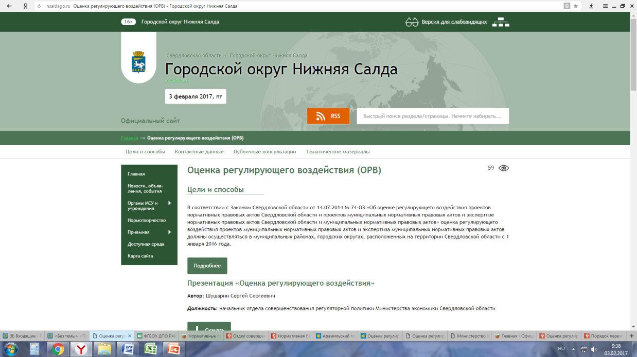
Официальные интернет ресурсы по ОРВ Свердловская область
Административная реформа в Свердловской области http://ar.gov66.ru/article/orv
Официальный сайт
городского округа
Нижняя Салда
http://nsaldago.ru/orv/

Slide 9
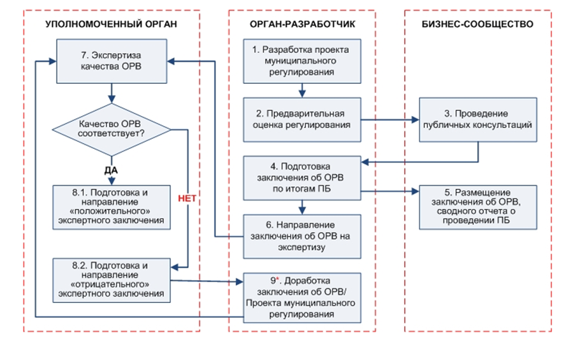
Децентрализованная модель ОРВ

Slide 10
Децентрализованная модель
ПЛЮСЫ
Вовлеченность органов-разработчиков в процесс подготовки и обоснования принимаемых регулирующих решений
ОРВ на стадии идентификации проблемы (ранней стадии) позволяет не тратить ресурсы на разработку неэффективного регулирования
Возможность охвата практически всех сфер регулирования на региональном уровне и большая вовлеченность заинтересованных сторон
Возможность проведения более качественной ОРВ и подготовки НПА
МИНУСЫ
Более высокие организационные и временные затраты
Высокие требования к исходному методическому обеспечению и обучению разработчиков проектов НПА
Незаинтересованность разработчиков в проведении качественной ОРВ может существенно снизить эффективность системы и привести к трансформации в формальную процедуру

Slide 11
Публичные консультации (Постановление №1121 от 16.12.2017)
пояснительная записка к проекту нормативного правового акта (Приложение № 2);
уведомление о разработке проекта нормативного правового акта и проведении по нему публичных консультаций (Приложение № 3);
сводка поступивших предложений(Приложение № 4);
заключение (Приложение №5)

Slide 12
Степени ОРВ
1) высокая степень регулирующего воздействия - проект акта содержит положения, устанавливающие ранее не предусмотренные законодательством обязанности, запреты и ограничения для физических и юридических лиц в сфере предпринимательской и инвестиционной деятельности или способствующие их установлению, а также положения, приводящие к возникновению ранее не предусмотренных законодательством расходов физических и юридических лиц в сфере предпринимательской и инвестиционной деятельности;
2) средняя степень регулирующего воздействия - проект акта содержит положения, изменяющие ранее предусмотренные законодательством обязанности, запреты и ограничения для физических и юридических лиц в сфере предпринимательской и инвестиционной деятельности или способствующие их установлению, а также положения, приводящие к увеличению ранее предусмотренных законодательством расходов физических и юридических лиц в сфере предпринимательской и инвестиционной деятельности;
3) низкая степень регулирующего воздействия - проект акта не содержит положения, предусмотренные пунктами 1 и 2, однако подлежит оценке регулирующего воздействия.

Slide 13
Сроки ОРВ
1) Срок проведения публичных консультаций определяется разработчиком с учетом степени регулирующего воздействия и не может составлять менее 10 и более 30 рабочих дней.
2) Заключение об ОРВ в течение 10 рабочих дней после завершения публичных консультаций по проекту.
3) Разработчик направляет проект нормативного правового акта вместе с подготовленным заключением об ОРВ в Уполномоченный орган, который в течение 5 рабочих дней рассматривает проект акта и подготовленное заключение об ОРВ.
4) Заключение о проведении оценки регулирующего воздействия размещаются разработчиком на официальном сайте в течение 3 рабочих дней со дня согласования с уполномоченным органом.

Slide 14
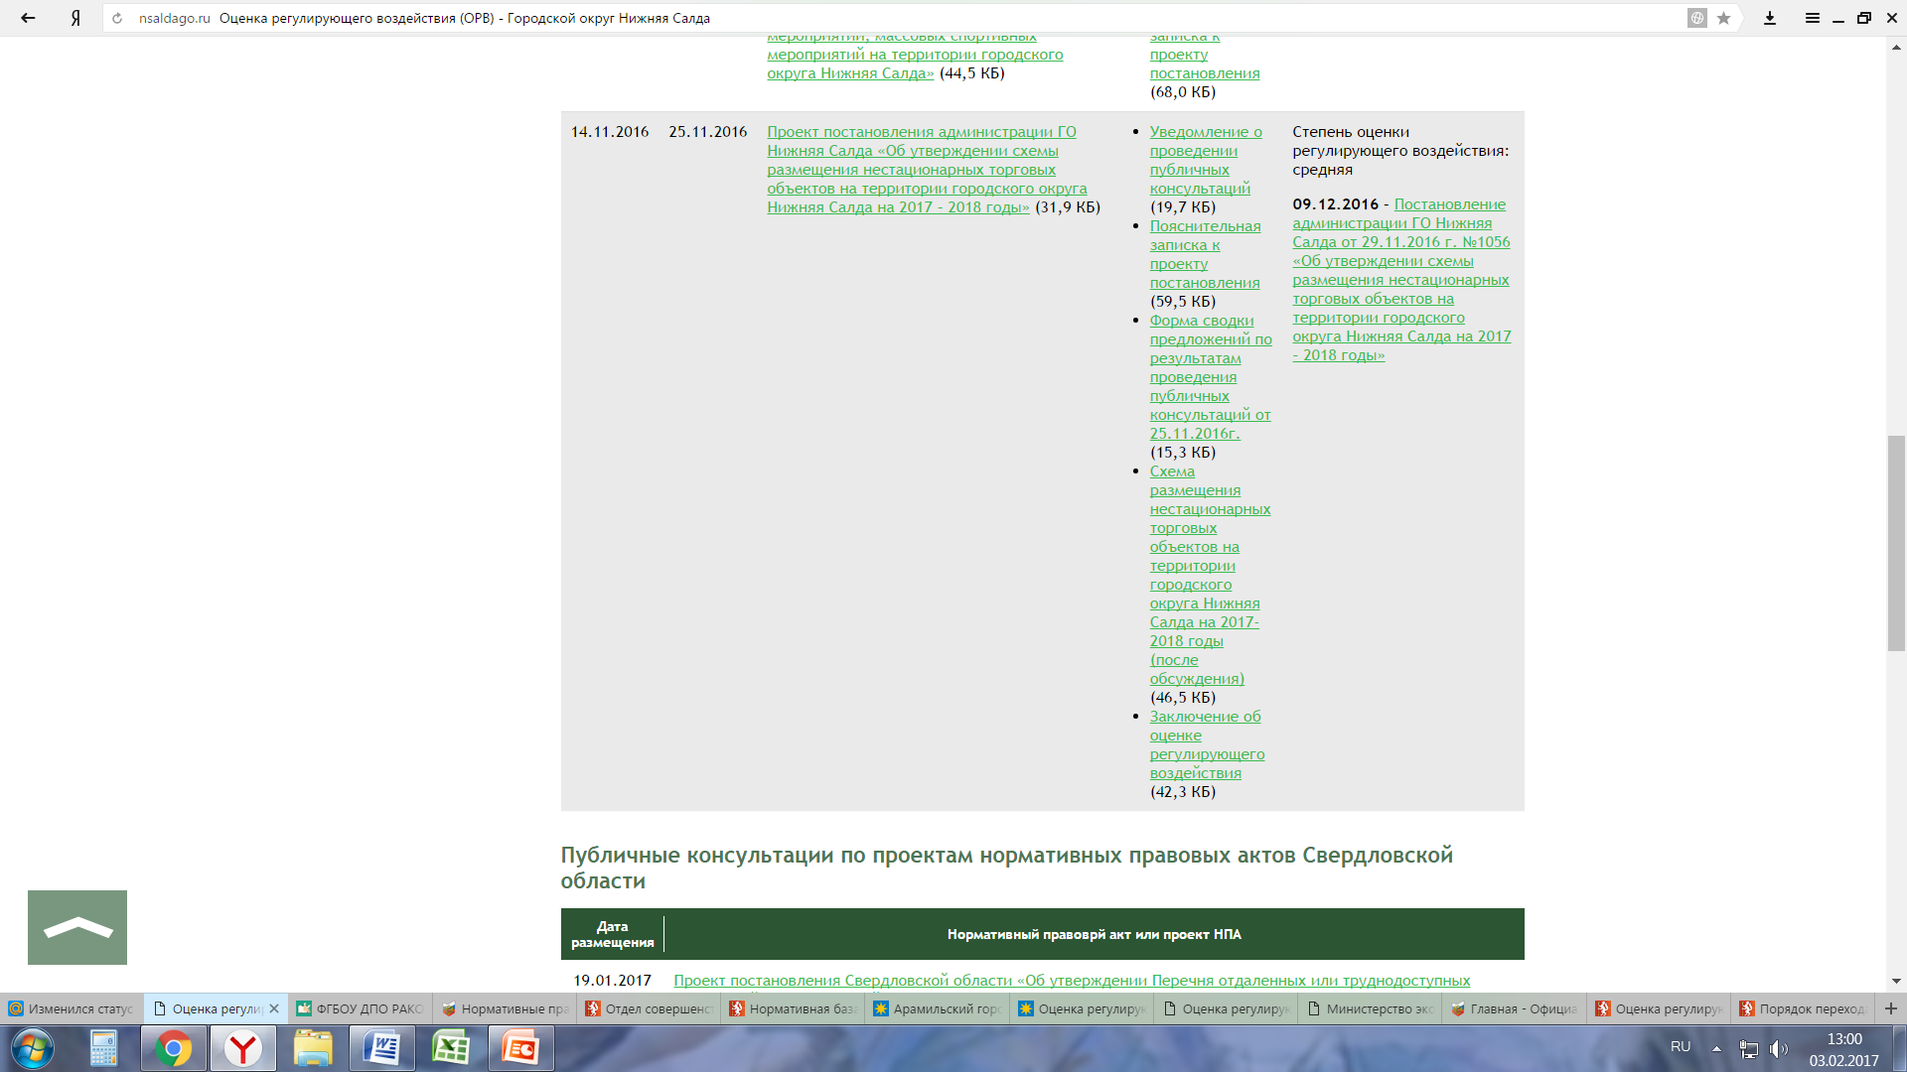
Размещение на сайте

Slide 15
Спасибо за внимание!

